Slide 1
YazYap 2021
Lise Öğrencilerine Yönelik Python Eğitimi
Ders 7
1.Uygulama Dersi

Slide 2
🚨 Uygulama Sorusu
Girilen Sayının Pozitif, Negatif, ya da Sıfır(0) olduğunu bulan Python kodunu yazınız

Slide 3
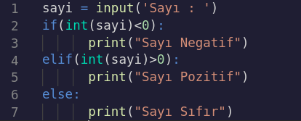
🎉 Uygulama Çözümü

Slide 4
🚨 Uygulama Sorusu
Aracın gittiği toplam km’deki yakıt masrafını hesaplayan kodu yazınız.

Slide 5
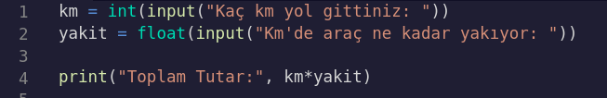
🎉 Uygulama Çözümü

Slide 6
🚨 Uygulama Sorusu
İki vize ve bir final sınavına girilen üniversitede harf notuna vizeler %30 final ise %40 etkilidir. Bu üniversitenin harf ortalamasını hesaplayan kodu yazınız.

Slide 7
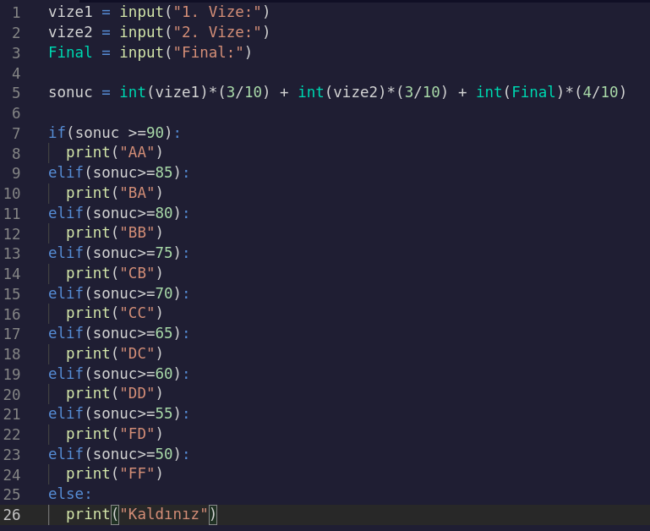
🎉 Uygulama Çözümü

Slide 8
🚨 Uygulama Sorusu
Bir sayının kendisi dışında bütün pozitif bölenlerinin toplamı kendisine eşit olan sayılara mükemmel sayı denir. Kullanıcıdan alınan sayının mükemmel sayı olup olmadığını kontrol eden kodu yazınız.

Slide 9
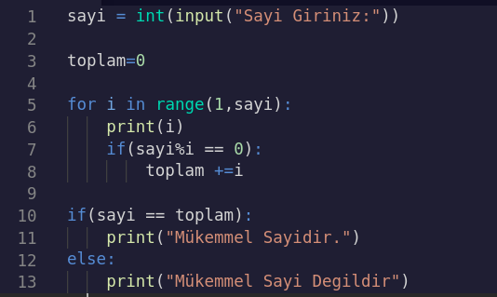
🎉 Uygulama Çözümü

Slide 10
🚨 Uygulama Sorusu
Kullanıcı tarafından girilen bir karakter dizisi içerisinde geçen sesli ve sessiz harflerin kaç tane olduğunu çıktı olarak veren Python kodunu yazınız.
sesli_harfler = "aeıioöuü"
sessiz_harfler = "bcçdfgğhjklmnprsştvyz"

Slide 11
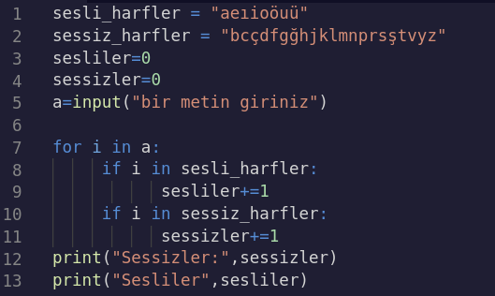
🎉 Uygulama Çözümü

Slide 12
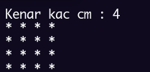
🚨 Uygulama Sorusu
Kullanıcıdan bir girdi alınız. Girilen sayı kadar ‘ * ‘ ile örnekteki çıktıyı vericek kodu yazınız.

Slide 13

🎉 Uygulama Çözümü

Slide 14
🚨 Uygulama Sorusu
Kenarları Girilen Dikdörtgenin Alanı ve Çevresini bulan Python kodunu yazınız

Slide 15
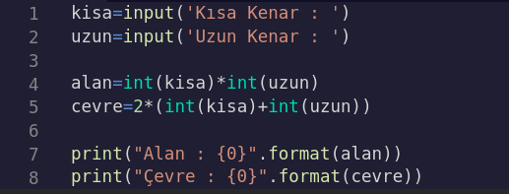
🎉 Uygulama Çözümü

Slide 16
🚨 Uygulama Sorusu
Bir hava yolu firması en fazla 20 kilogram bagaj hakkı vermektedir. 20 kilogramdan sonraki her kilogram için 10 TL ek ücret almaktadır. Buna göre bagajı 20 kg ya da daha az olan yolculara “Herhangi bir ücret ödemeniz gerekmiyor.”; 20 kg’den fazla olanlar için de ne kadar ek ücret ödeneceğini hesaplayarak “Fazla bagaj için ….. TL ödemelisiniz.” çıktılarını veren kodu yazınız.

Slide 17
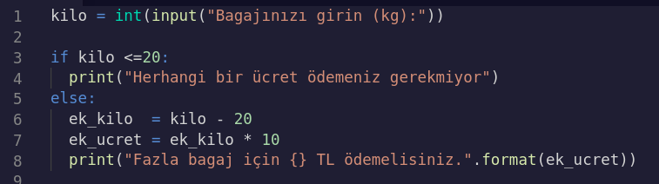
🎉 Uygulama Çözümü

Slide 18
🚨 Uygulama Sorusu
Girilen plaka kodu 16 ise ekrana Bursa; 34 ise İstanbul; 06 ise Ankara; bunların dışında girilen tüm değerlerde ise Türkiye çıktısı veren kodu yazınız.

Slide 19
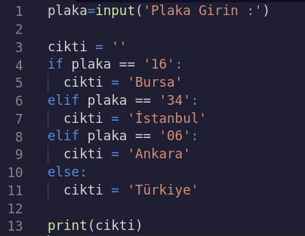
🎉 Uygulama Çözümü

Slide 20
🚨 Uygulama Sorusu
Python programlama dili ile aşağıdaki gibi basit bir hesaplama makinesi yapalım. 4 işlem olarak seçenekleri kullanıcıdan aldıktan sonra toplama, çıkarma, çarpma ve bölme olarak 1 2 3 4 gibi girdi alalım. Son olarak seçimler dışında bir giriş yapılırsa onu da “geçersiz işlem girdiniz” şeklinde mesaj verebiliriz.
#Baslangic kodu
print("--- Hesap Makinesi -----")
print("Toplama işlemi̇ yapmak için 1 'e basin. çikarma işlemi yapmak için 2 'e basin. çarpma işlemi yapmak için 3 'e basin. bölme işlemi yapmak için 4 'e basin.")

Slide 21
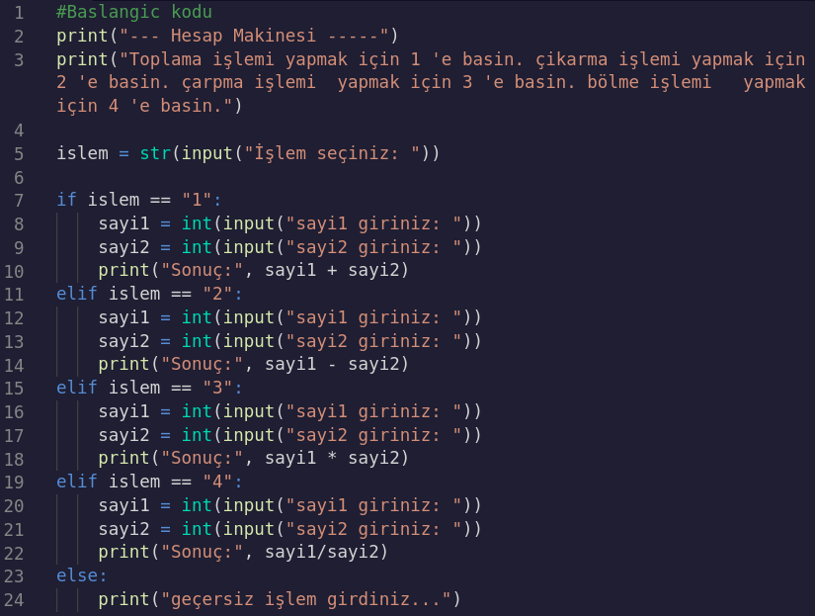
🎉 Uygulama Çözümü

Slide 22
Kaynakça
https://www.tasarimkodlama.com/
https://www.algoritmaornekleri.com/
https://mustafasolmaz.com/

